Slide 1
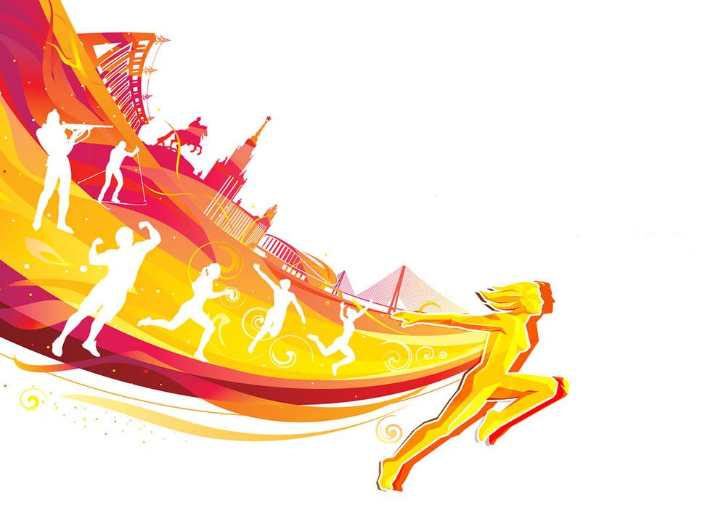
Министерство образования и науки РБ
ГБПОУ «Гусиноозерский энергетический техникум»
История ГТО
Руководитель физического воспитания Подпалова Т.Е.
г. Гусиноозерск, 2018 год

Slide 2
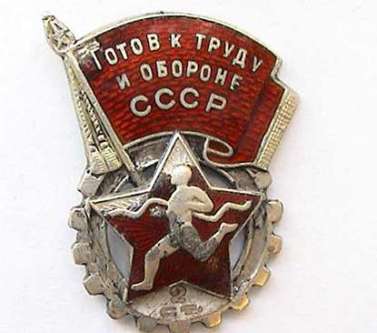
История комплекса ГТО началась, когда после победы Великого Октября страна наша крепла и мужала, когда энтузиазм советских людей, их тяга к новому, революционному проявились буквально во всех сферах жизни — в труде, культуре, науке, спорте.
24 мая 1930 года газета «Комсомольская правда» опубликовала материалы о необходимости введения единого критерия для оценки всесторонней физической подготовленности молодежи. Предлагалось установить специальные нормы и требования, а тех, кто их выполнит, награждать значком. Инициатива ленинского
комсомола получила признание в широких кругах общественности,
и по поручению Всесоюзного совета физической культуры
при ВЦИК СССР был разработан проект комплекса ГТО, который в
марте 1931 года после обсуждения в различных общественных
организациях страны был утвержден.

Slide 3
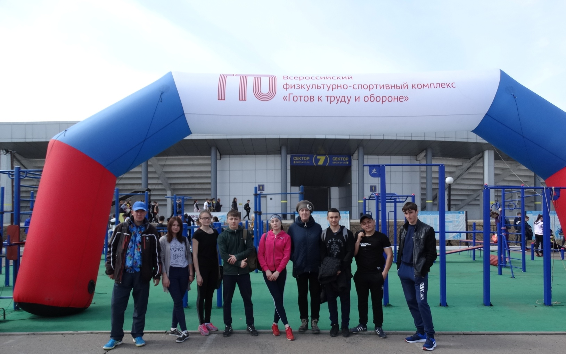
Впервые введенный комплекс ГТО состоял из одной ступени, которая включала 15 нормативов по различным физическим упражнениям (бег, прыжки, метания, плавание, лыжи и др.). Кроме того, сдающие комплекс должны были знать основы советского физкультурного движения и военного дела.

Slide 4
Простота и общедоступность физических упражнений и видов спорта, включенных в нормативы ГТО, их очевидная польза для укрепления здоровья сделали его популярным среди населения и особенно среди молодежи.

Slide 5
Сдача нормативов подтверждалась
особыми значками. Чтобы получить
такой значок, нужно было выполнить
заданный набор требований,
например: пробежать на скорость 30
метров, подтянуться определённое
количество раз, пройти на лыжах 2 км.
В зависимости от уровня достижений
сдающие нормативы каждой ступени
награждались золотым или
серебряным значком

Slide 6
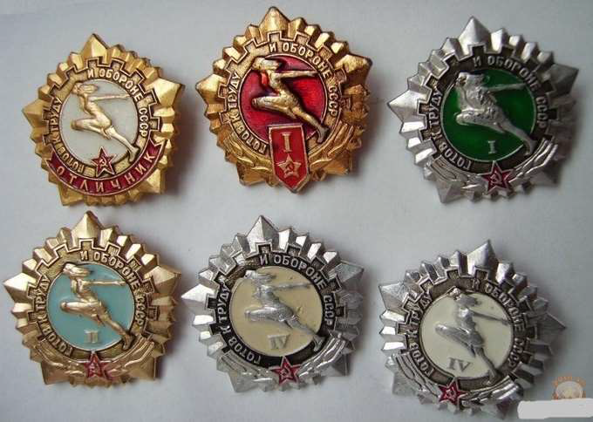
Те, кто сдавал нормативы в течение нескольких лет, получали значок
«Почётный значок ГТО».

Slide 7
«От значка ГТО – к олимпийской медали!»
Так звучал лозунг, вдохновлявший миллионы советских граждан на ежедневные занятия физкультурой, спортом, утренней гимнастикой.
Получение и дальнейшее
ношение значка ГТО было
почетным, обеспечивало
дорогу в большой спорт.
В былые времена его
наличие говорило о том, что
перед вами человек,
который старается быть
гармонично развитой
личностью.

Slide 8
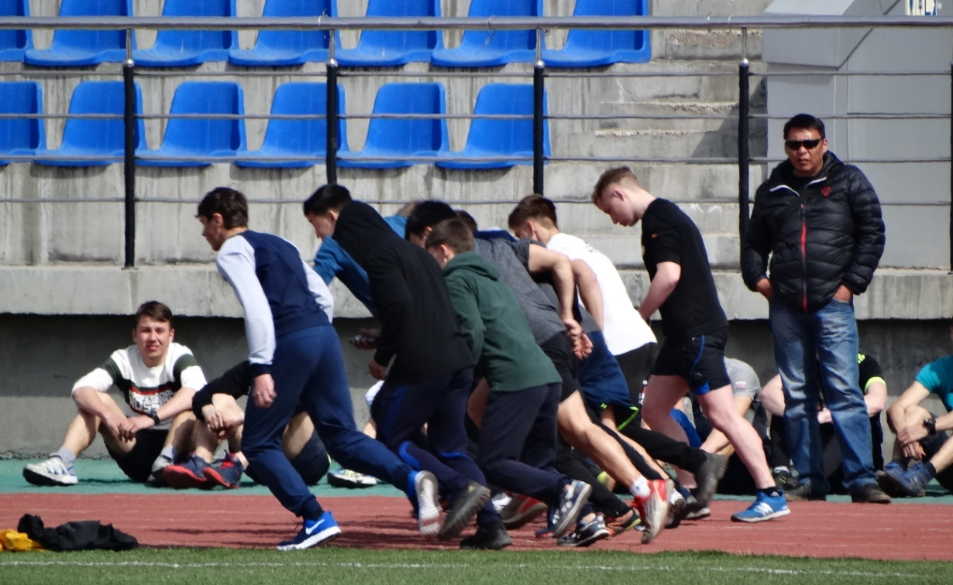
Во времена обязательных нормативов ГТО
граждане СССР претендовали на медали на
многих международных соревнованиях,
становились рекордсменами почти во всех
видах спорта.
К началу 1976 года свыше 220
миллионов
человек имели значки ГТО.

Slide 9
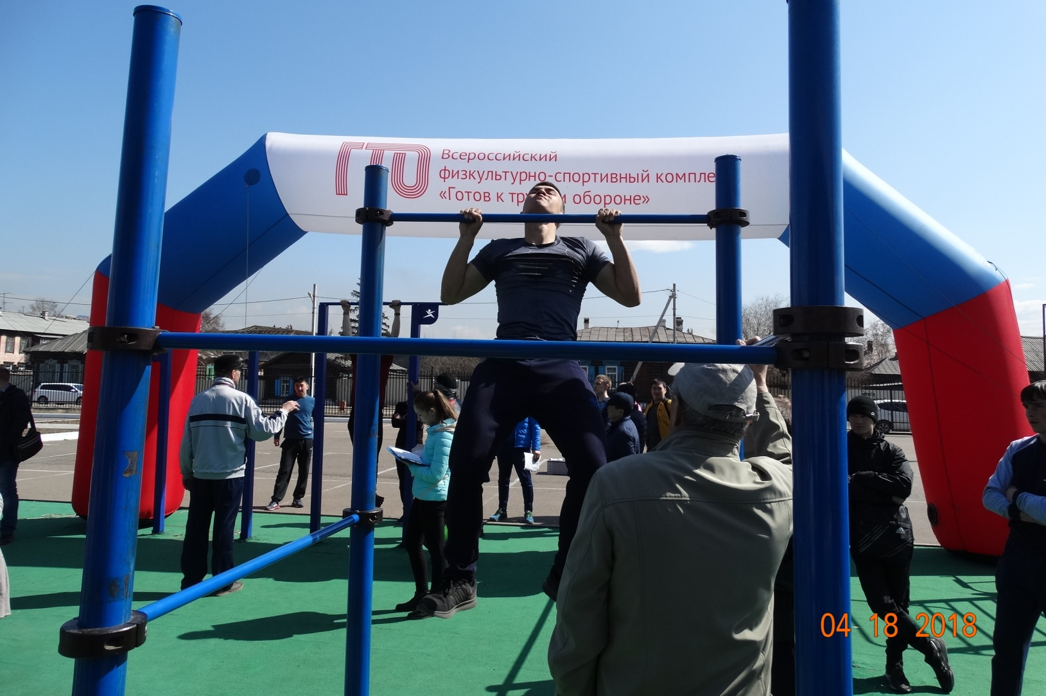
Сдача норм ГТО студентами ГБПОУ «ГЭТ»

